Slide 1
Ребята - дети,
бежать – мчаться,
красный - алый,
азбука – алфавит,
чудесный – волшебный,
дорога – путь,
грустить – печалиться,
вьюга – метель.

Slide 2
Добрый – злой,
Трусливый – смелый,
Толстый – тонкий,
Чёрный – белый,
Вверх – вниз,
Внутри – снаружи,
Над – под,
Жара – стужа,
Чистить – пачкать,
День – ночь,
Все сюда! – ступайте прочь!
Труд – безделье,
Смех – рыданья…
Здравствуйте… и до свиданья!
(Маша Лукашкина)

Slide 3
Антонимы – это слова, противоположные по смыслу.

Slide 4
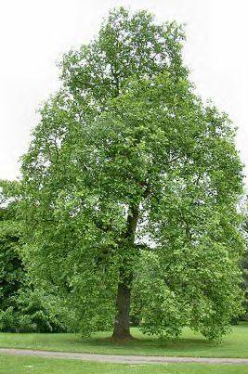
Слово «осина»: лиственное дерево из семейства ивовых.

Slide 5
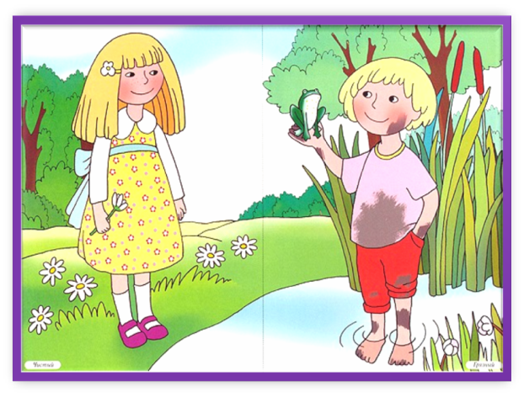
Чистый – грязный

Slide 6
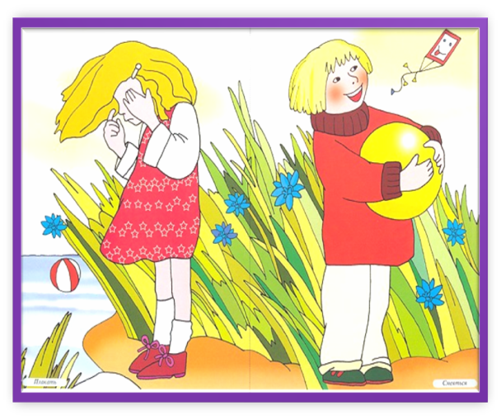
Плачет – смеётся

Slide 7
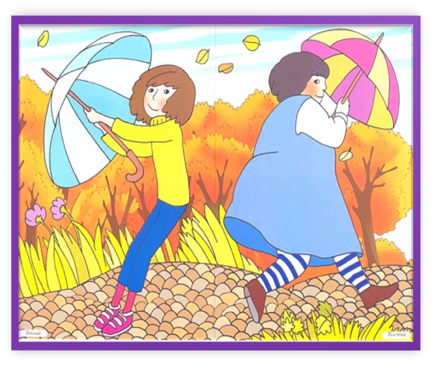
Толстый – тонкий

Slide 8

Маленький – большой

Slide 9
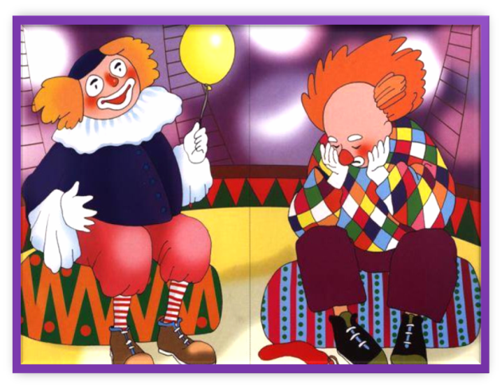
Грустный – весёлый

Slide 10
чистый – грязный, плачет – смеётся, толстый – тонкий, маленький - большой, грустный – весёлый.

Slide 11
Я- антоним к слову «зной» Я в реке, в тени густой, И в бутылке лимонада, А зовут меня……( )

Slide 12
Я -антоним к слову «лето», В шубу снежную одета. Хоть люблю мороз сама, Потому что я …..( )

Slide 13
Я – антоним шума, стука, Без меня вам ночью мука, Я для отдыха, для сна, Называюсь ……..( )

Slide 14
Ученье – свет, А неученье -……( )

Slide 15
Знай больше, А говори ……..( )

Slide 16
Очень толстый червячок Яблоку прогрыз бочок, С тонким он теперь соседом О скворцах ведёт беседу.

Slide 17
Сегодня пасмурный день был, Глеб зонт взял, а лев забыл. Дождь пролился неплохой Лев весь мокрый, Глеб сухой.

Slide 18
Любопытный карапуз Изучал продуктов вкус, Но из всех запомнил только Сладкий торт и перец горький.

Slide 19
Полный чемодан гордится, Что поедет за границу, Ну, а старый и пустой В шкаф отправят на постой.

Slide 20
Толстый – тонкий Взял – забыл Мокрый – сухой Сладкий – горький Полный – пустой Длинный - короткий

Slide 21
- Запишите в дневниках: с. 45, учить правило, у. 74 - подобрать и записать антонимы к словам, можно пользоваться словарём антонимов.

Slide 22
Интернет-ресурсы:
Календарь
http://anisargsyan.files.wordpress.com/2011/08/kalendar-1sentyabrya.png
Звонок
http://gsvg.ucoz.ru/_ld/2/s12518111.jpg
Дети
http://104frspb.caduk.ru/images/clip_image001.png
Дети 1
http://cs10714.vkontakte.ru/u150403415/-14/x_68f70433.jpg
Автор стихов: Олеся Емельянова
Стихи с сайта: http://www.olesya-emelyanova.ru
/index-stihi.html

Slide 23
Осина
http://3.bp.blogspot.com/_L6YO0JPvsbs/S7YSJ6Cr6bI/AAAAAAAAAbQ/A0z4iAAY1m0/s1600/tulip%2Btree.jpg
Чистый – грязный:
http://900igr.net/datai/russkij-jazyk/Prilagatelnye-antonimy/0004-005-Rol-prilagatelnykh-antonimov-v-rechi.jpg
Плачет – смеётся:
http://900igr.net/datai/russkij-jazyk/Prilagatelnye-antonimy/0002-003-Raspredelitelnyj-diktant.jpg
Грустный – весёлый:
http://no.jili-bili.ru/img.php?p=9307&g=5
Маленький – большой:
http://no.jili-bili.ru/img.php?p=9307&g=2
Толстый – тонкий:
http://no.jili-bili.ru/img.php?p=9307&g=4
Оборудование и материалы:
Мультимедиа система, презентация.
Учебник «Русский язык» 2 класс, часть I, В. П. Канакина.
Рабочие тетради, сигнальные карты красного и зелёного цветов.
Словарное слово на плакате, картинка на слайде.
Индивидуальные карточки для проверки словаря.
Технологическая карта урока

Slide 24
Автор презентации:
Учитель начальных классов
МБОУ «ООШ №3»
г. Астрахань
Хрипушина Татьяна Евгеньевна
источник шаблона:
Фокина Лидия Петровна
учитель начальных классов
МКОУ «СОШ ст. Евсино»
Искитимского района
Новосибирской области
Сайт http://pedsovet.su/

